Slide 2

本章架構
2-1 尋找創業機會
2-2 創業機會評估
2-3 商業模式

Slide 3

2-1 尋找創業機會
2-1-1 外在的驅力
一、科技資訊的轉變
  科技和資訊的改變，創造出更具效率的流程及新的商業模式，讓很多以前我們不能做或做不到的事，現在透過科技或資訊，都可以實現，也產生了很多新的商業模式。

Slide 4
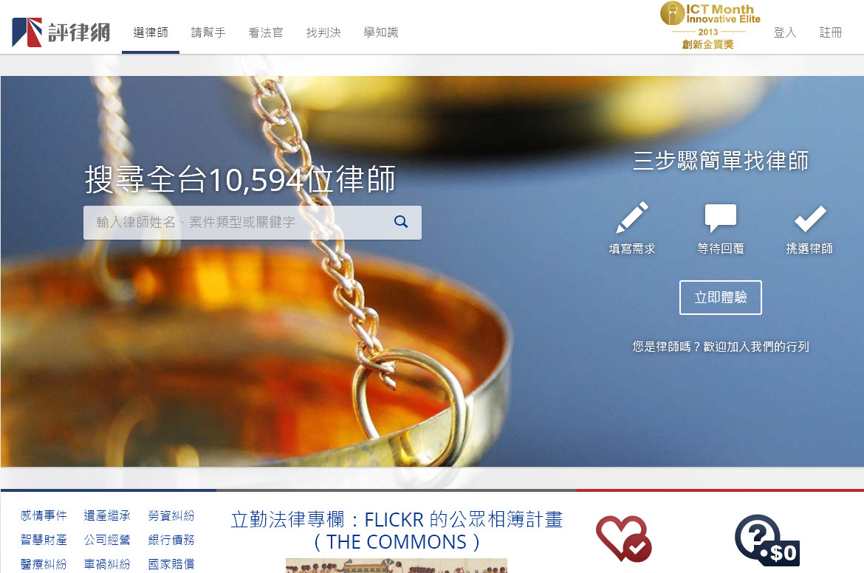
圖2-1 評律網首頁

Slide 5

二、產業市場的改變
  隨著市場的全球化及商業模式的轉變，對產業結構也有顯著影響。

Slide 6
2-1-2 創業機會的來源
一、意外事件
  意外指的是偏離我們習慣的思考模式，意外事件就是意料之外的事，包括：意外的成功及意外的失敗，意外的成功指的是創業機會來自於意外，但最後卻歪打正著的成功了，於是，意外的走向最後就變成了公司的主流方向。

Slide 7
二、不一致狀況
三、程序需要
  透過程序的標準化，也可能創造新的商機。
經濟現況不一致
認知與現實的不一致
價值與期望的不一致
程序與邏輯的不一致

Slide 8
四、產業與市場結構
  創業的機會是隨著市場結構而改變的。
五、人口統計資料
  人口統計資料不只是包括出生、死亡等人口數的總計，其中的年齡結構、教育水準、社會階層⋯等指標，都是觀察產業結構變化的參考，蘊含無限商機。

Slide 9

六、認知改變
  人的認知會隨時間、年齡等因素而改變。
七、新知識
  要把新知識運用到創業上，有時候不是一蹴可幾的。

Slide 10
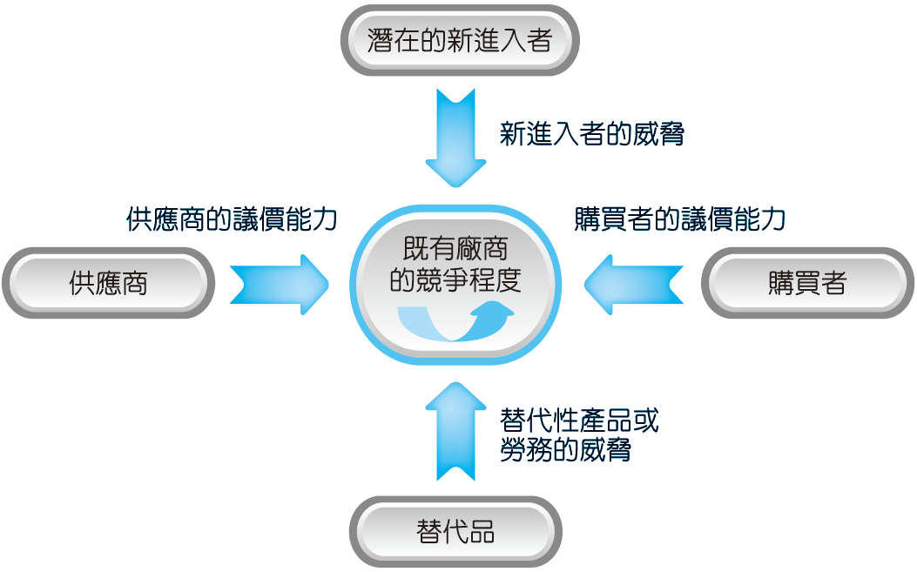
2-2 創業機會評估
2-2-1 創業機會分析
一、產業分析
圖2-2 五力分析模型

Slide 11
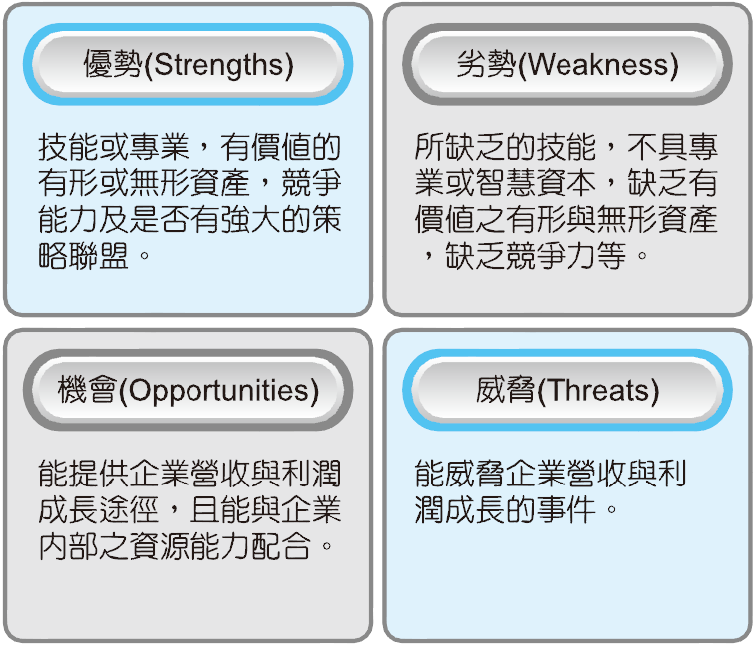
二、產品與市場分析
圖2-3 SWOT分析

Slide 12
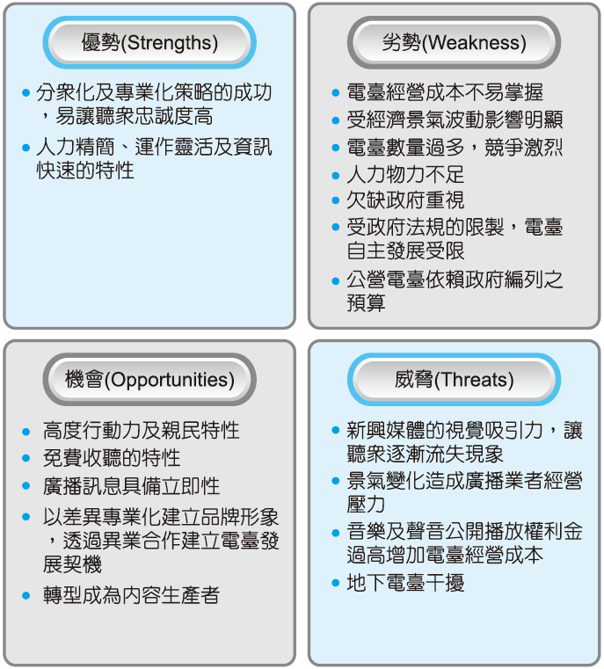
圖2-4 廣播產業的SWOT分析

Slide 13
2-2-2 創業機會評估
一、市場效益評估
二、投資效益評估
三、創業機會評估的步驟
發展創業能力
辨識創業價值
分析創業資源
評估創業機會

Slide 14
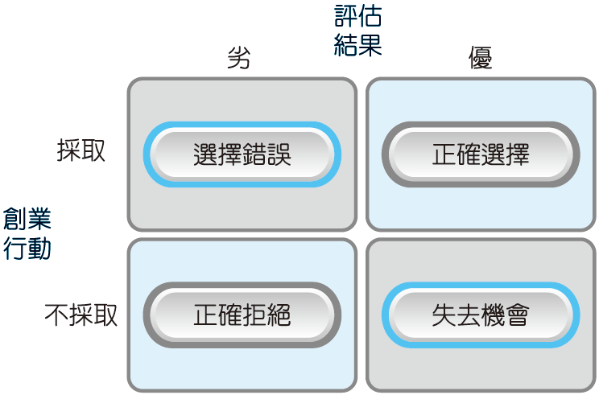
圖2-5 創業機會評估矩陣

Slide 15
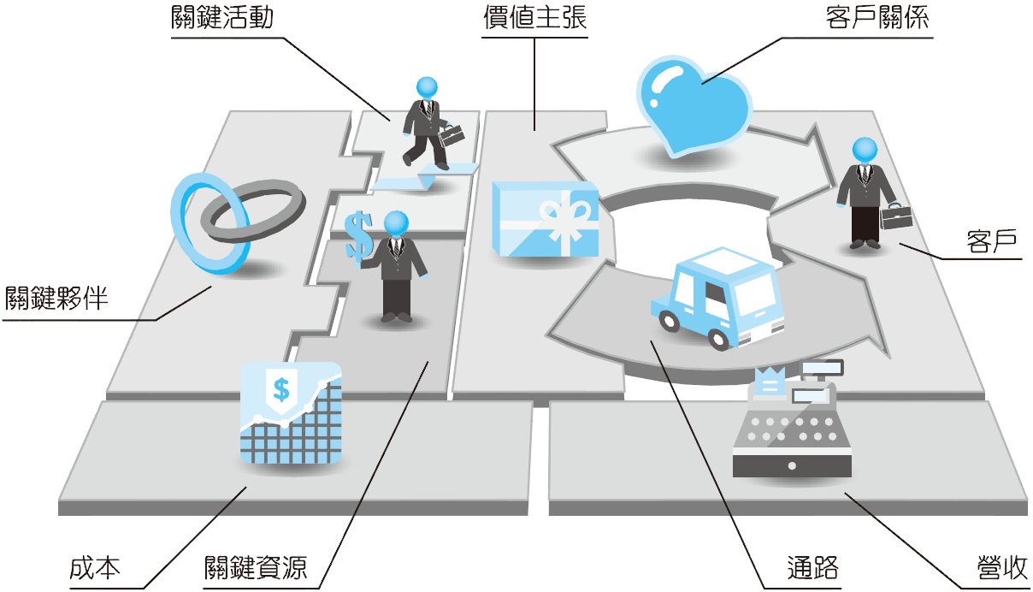
2-3 商業模式
2-3-1 商業模式圖
圖2-6 商業模式架構

Slide 16
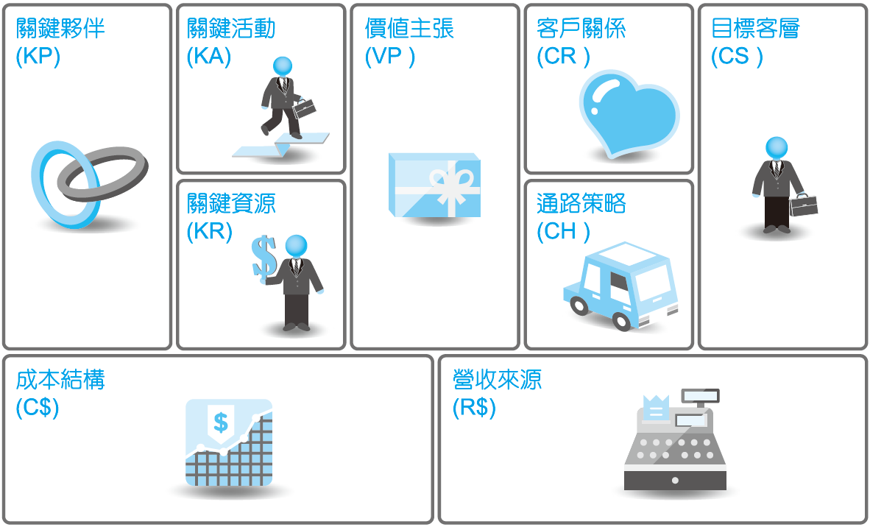
圖2-7 商業模式圖

Slide 17

2-3-2 商業模式圖的構面
一、價值主張
  企業的價值主張就是讓消費者願意選擇您這家公司，而不找其他公司的原因，它是整個商業模式思考的核心。

Slide 18
  創業者在思考企業的價值主張時，可以從幾個方向著手：
創新
效能
客製化
解決問題
設計
品牌
定價
成本
避險
普及
便利

Slide 19

二、目標客層
  客戶是一個商業模式的心臟，目標客層就是企業鎖定要接觸服務的個別消費者或群體目標，在多元市場中，企業必須把顧客區分為不同之客層，再針對不同客層，提供不同的服務。

Slide 20
  目標客層的類型：
區隔化
市場
大眾市場
利基市場
多元化
市場
多邊市場

Slide 21
三、關鍵資源
  企業靠這些關鍵資源創造其價值主張，進而接觸市場，並得以創造顧客價值、建立有效通路、創造及維護顧客關係，最後產生營收。
  關鍵資源係來自企內部：
實體資源
人力資源
智慧資源
財務資源

Slide 22
四、關鍵活動
  讓企業的商業模式能夠順利運作，必須的活動、行動。關鍵活動是企業營收主要來源的活動，包括：
產銷活動
解決方案
網路/平台

Slide 23
五、關鍵夥伴
  關鍵夥伴是指企業的外部資源，它是指能讓商業模式順利運作的重要供應商及合作夥伴網路，透過良好的合作夥伴關係，可以獲得最適化與經濟規模、取得特定資源、降低經營風險。
  企業的夥伴關係分為4種：非競爭者的合作關係、競爭者間的聯合策略夥伴關係、共同投資關係、供應鏈關係。

Slide 24
六、客戶關係
  先了解客戶的價值與需求，跟每個目標客層都要建立不同的關係。建立客戶關係的方式有：
個人協助
專屬個人
服務
自助式服務
自動化服務
社群關係
共同創造
價值

Slide 25

七、通路策略
  通路是企業和客戶溝通、接觸、銷售、售後服務的管道，就是如何將公司的價值主張，清楚並明確的傳達到目標客戶。

Slide 26

八、成本結構
  成本結構指的就是運作商業模式會發生的所有成本。商業模式分為：
    1. 成本導向的商業模式
      藉由低成本提供低價的產品或服務，來吸引對價格敏感的客戶。

Slide 27
    2. 價值導向的商業模式
      將客戶的利益極大化，而不考慮成本，時時思考如何替客戶提供最好的價值。取得成本優勢的方法有：
規模經濟
範疇經濟

Slide 28
九、營收來源
  企業從每個客層的交易中所產生的收益。營收來源不外乎：
產品或服務的銷售
授權費
使用服務費
仲介費
會員費
廣告費
租賃費

Slide 29
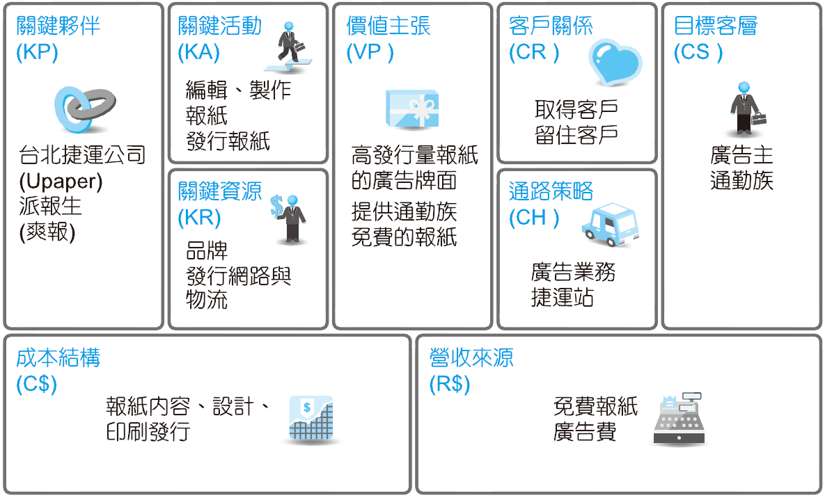
2-3-3 商業模式圖應用與實例
一、免費報紙
圖2-8 免費捷運報的商業模式圖

Slide 30
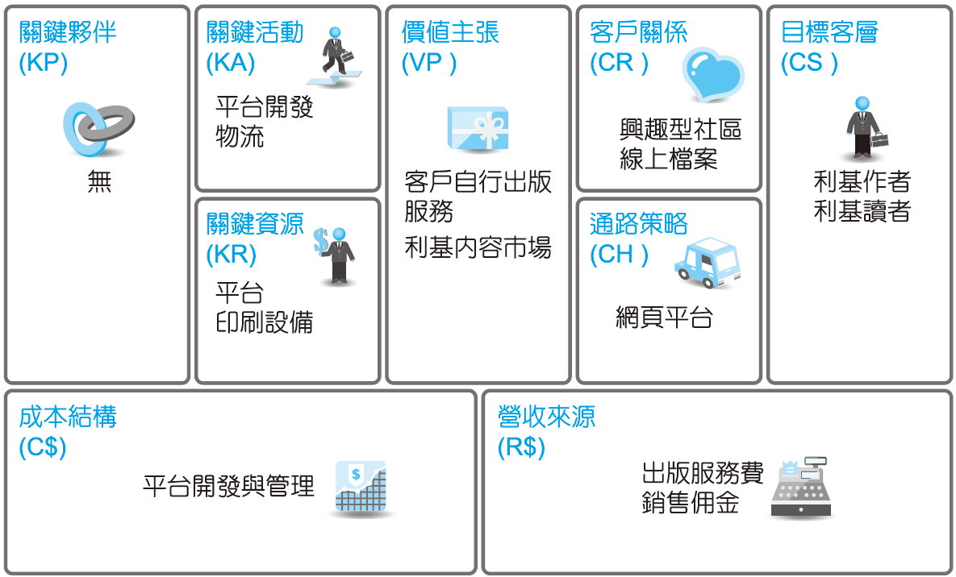
二、隨選印刷（Print on Demand, PoD）
圖2-9 隨選印刷的商業模式圖

Slide 31
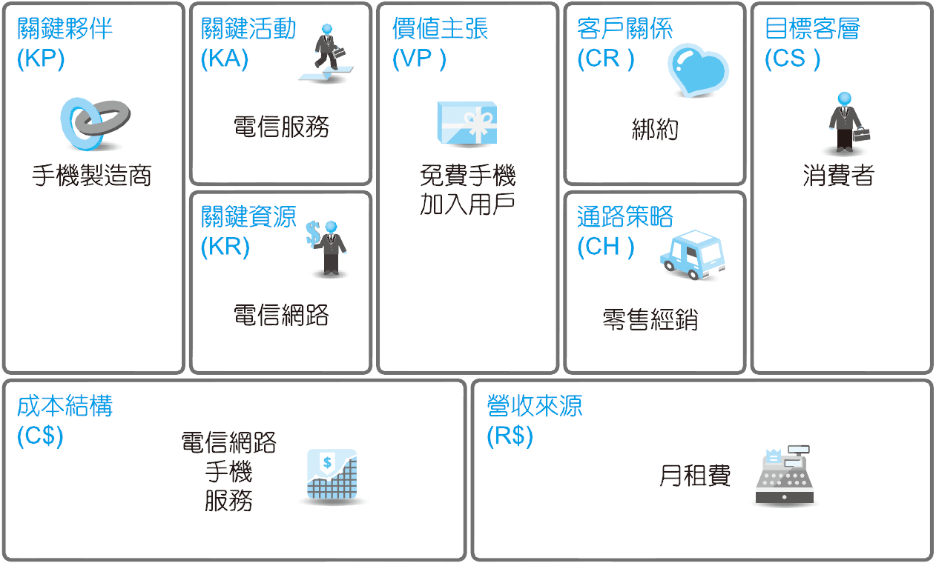
三、免費手機
圖2-10 免費手機的商業模式圖

